Slide 1
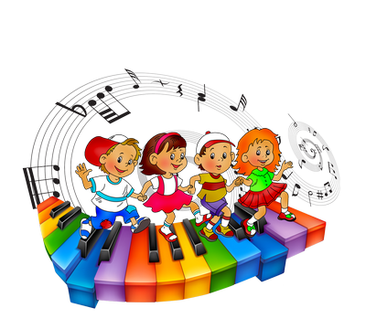
Предметно-пространственная среда музыкального зала
муниципального бюджетного дошкольного образовательного учреждения
«Детский сад
комбинированного вида
№169» г. Оренбурга

Slide 2
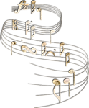
Современный подход к образованию как явлению культуры позволяет говорить о культурном становлении личности в процессе освоения различных видов художественной деятельности в специально организованной среде (Р.М. Чумичева).
Рассматривая музыкальное воспитание как процесс организованного приобщения детей к музыкальной культуре можно говорить о музыкальной среде как о средстве приобщения ребенка к музыкальной культуре.
Таким образом, музыкальная среда становится одним из компонентов педагогической системы и представляет собой музыкальное оформление жизнедеятельности детей.

Slide 3
Музыкально-образовательная среда детского сада
• Блок организованной (регламентированной) музыкальной деятельности: музыкальных занятий и развлечений праздников и других видов деятельности с использованием музыки (для всех детей).
• Блок нерегламентированной (совместной с воспитателем и самостоятельной) музыкальной деятельности детей в группе вне занятий (в теплую погоду - на свежем воздухе):
- совместная с воспитателем (в играх сюжетно-ролевых с использованием музыкального репертуара, хороводных, музыкально-дидактических, музыкально-творческих и др.)

Slide 4
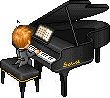
- самостоятельная музыкальная деятельность детей вне занятий (возникает по инициативе детей, представлена песнями, музыкальными играми, упражнениями, танцами, а также песенным, музыкально-ритмическим, инструмен-тальным детским творчеством).

Slide 5
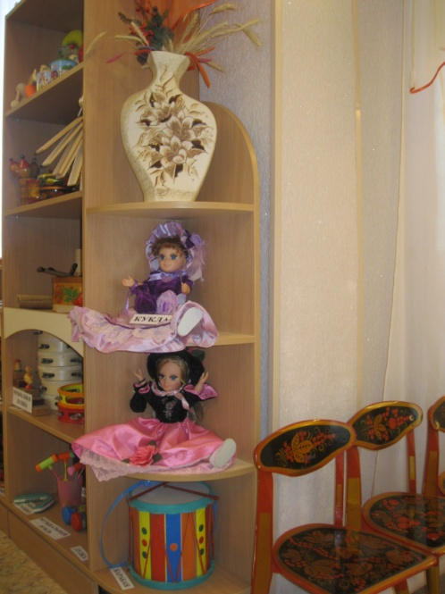
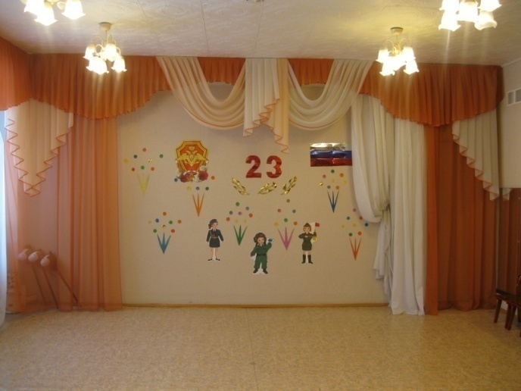
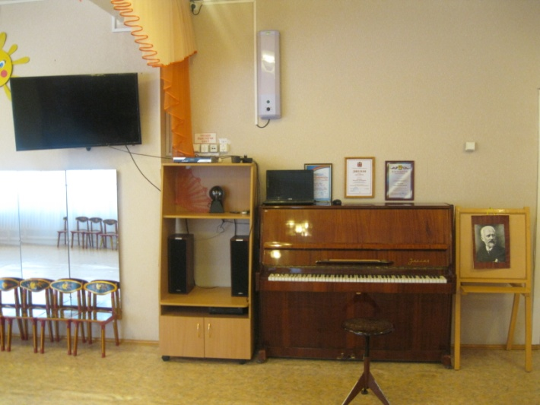
Среда организованной музыкально-творческой деятельности в нашем ДОУ создается на музыкальных занятиях, праздниках, которые проходят в музыкальном зале, светлом, просторном, эстетически оформленном.

Slide 6
Программы и методическая литература
Тарасова К.В., Нестеренко Т.В. «Гармония» (4 год жизни), М., 1993.
Тарасова К.В., Нестеренко Т.В., Ркубан Т.Г. «Гармония» (5 год жизни), М., 1993.
Тарасова К.В., Нестеренко Т.В., Рубан Т.Г. «Гармония» (6 год жизни), М., 1995.
Тарасова К.В., Нестеренко Т.В., Рубан Т.Г. «Гармония» (7 год жизни), М., 2004.
Тарасова К.В., Рубан Т.Г.. «Синтез» (5 год жизни), М., 1999.
Тарасова К.В., Рубан Т.Г. «Синтез» (6 год жизни), М., 1999.
Тарасова К.В., Рубан. Т.Г. «Синтез» (7 год жизни), М., 2002.
Тарасова К.В., Рубан Т.Г. «Дети слушают музыку», М., 2001.
Петрова В.А. «Музыка – малышам», М., 2001.
Радынова О.П. «Музыкальные шедевры» (5 книг), М., 2010.
Яшунская Г. И. «Музыкальное воспитание глухих дошкольников», М., 1977.
.Зацепина Б.М. "Музыкальное воспитание в детском саду" Мазаика-Синтез, М., 2006.
Корчаловская Н.В. «Комплексные занятия по развитию творческих способностей дошкольников» , Ростов-на-Дону, 2004.
Груздова И.В. «Навстречу музыке», Ростов – на –Дону, 2010.
Алесковская Р.С. «для счастливой детворы», Минск, 1968.
М.Ю. Картушина «Праздники здоровья» (4 книги), М., 2009.
Бугаева З.Н. «Музыкальные занятия в детском саду», М., 2010.
Буренина А.И., Сауко Т. «Топ-хлоп, малыши», СПб., 2001.

Slide 7
Трубникова М.А. «Малыш и взрослый за роялем», Оренбург, 1999.
Трубникова М.А. «Игровое четырехручие», Оренбург, 1999.
Кондратенко В.Н. «Сборник песен», Оренбург, 1990.
Слуцкая С.Л. «Танцевальная мозаика», М., 2006.
Ледянкина Е.Г., Л.А. Топникова "Чудеса для малышей" Академия развития Ярославль, 2006.
Зарецкая Н.В. "Праздники развлечения в ДОУ" Младший дошкольный возраст, старший дошкольный возраст. Айрис-пресс, Москва, 2007.
Галиченко И.В., М.А.Михайлова "Танцуем, играем, всех приглашаем" Академия Развития, Ярославль, 2006.
Роот З.Я. "Музыкально-дидактические игры для детей дошкольного возраста" Айрис Пресс, Москва, 2006.
.Цвынтарный В. "Играем пальчиками" Лань, Санкт-Петербург, 1997.
Михеева Е.В. "Развитие эмоциональной двигательной сферы детей 4-7 лет" Вогоград, "Учитель", 2008.
Картушина М.Ю. "Забавы для малышей" Творческий центр" Москва, 2005г.
М.А. Михайлова, Е.В.Горбина "Поём, играем, танцуем дома и в детском саду" "Академия развития" г.Ярославль, 1998.
.Власенко О.П., Е.А.Гальцева, Г.П.Попова "Праздник круглый год" "Учитель" Волгоград, 2007.

Slide 8
Власенко О.П., Е.А.Гальцева, Г.П.Попова "Праздник круглый год" "Учитель" Волгоград, 2007.
Иванова О.В. "Театрализованные праздники для дошколят и младших школьников" "Феликс" , Ростов-на-Дону, 2004.
.Соболева Э.В. "Споём мы дружно песню" , Москва, 1979.
Шушакова Е.А. "Праздничные сценарии для детского сада" "Айрис-Пресс" Москва 2007.
Орлова В.А., Бекина С.И. «Учите детей петь», М., 1986.
Михайлова "А у наших у ворот развесёлый хоровод" ", Ярославль, 2001.
Барсукова Н.А., Н.Б.Вершинина, В.М.Суворова, Н.Т.Фролова "Музыка в детском саду" "Учитель,. Волгоград 2009.
Мельникова Л.И., А.Н.Зимина "Детский музыкальный фольклор" "Гном-Премм" Москва 2000.
Цыбульник "Золотой карнавал сказок" "Издательство АСТ" Москва 2001.
Зарецкая В. "Музыкальные сказки для детей разновозрастных групп" "Творческий центр Сфера" Москва 2003.
Каладницкий Г.А. "Музыкальные игры, ритмические упражнения и танцы для детей" "Гном-Пресс" Москва 2001.
Гальцова Е.А."Культурно-досуговая деятельность детей 5-6 лет" "Учитель" Волгоград 2009.
Кутузова Е.С., С.Коваленко, И.Шарифуллина "Танцевально-игровое пособие»

Slide 9
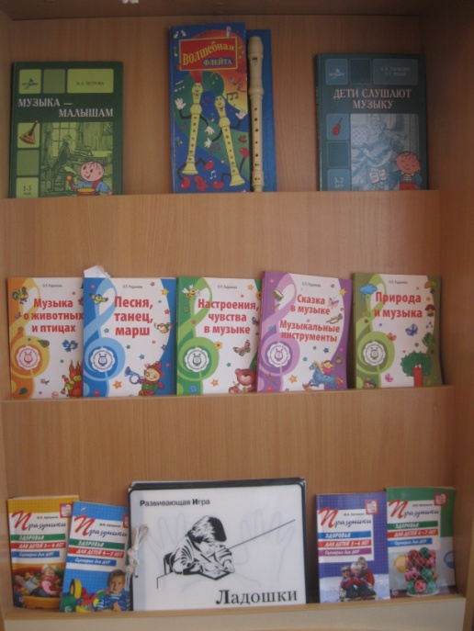
Никитина Е.А. "Праздники-досуги в детском саду" Творческий центр "Сфера" Москва 2000.
Ананова А.Ю. "Лучшие сценарии утренников для детского сада "ДОМ ХХІ век" Москва 2006.
Роот З. "Песенки и праздники для малышей" "Айрис-пресс" Москва 2003.
Морозова Е.И. "Осенние праздники в детском саду "Сталкер" г.Москва 2007.
Картушина М.Ю. Конспекты логоритмических занятий с детьми ( 3 книги) Творческий центр "Сфера" Москва 2008.

Slide 10
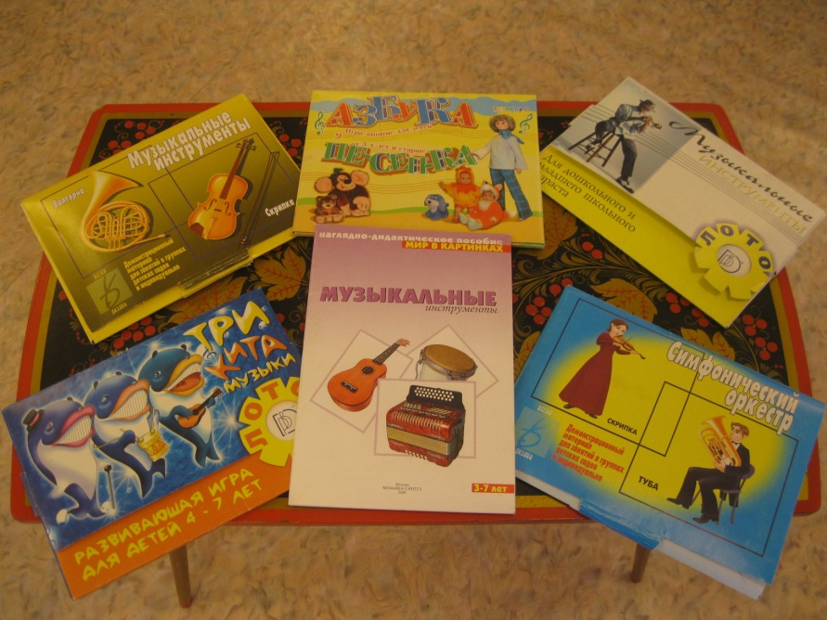
Оснащенность
музыкально-дидактическими играми
«Чудесный мешочек»
«Узнай сказку»
«Сложи песенку»
«Кого встретил Колобок?»
«Море»
«Три кита в музыке»
«Музыкальное лото»
Лото «Музыкальные инструменты»
Лото «Азбука – Песенка»
Лото «Симфонический оркестр»
«Ладошки» (развивающая игра)

Slide 11
Музыкально-дидактические игры по «Музыкальному букварю»:
«Угадай колокольчик», «Музыкальное лото», «Веселая, грустная музыка», «Веселая пластинка», «Звенящие колокольчики»,
«Музыкальная лесенка», «Солнышко и тучка», «Веселый ритм»,
«Все мы разные», «Бубенчики», «Музыкальные загадки»,
«Определи инструмент», «Учитесь танцевать», «Наше путешествие»,
«Прогулка», «Слушаем внимательно», «Тихо-громко запоем»,
«Слушаем музыку», «Назови композитора», «Музыкальная шкатулка», «Тихая – громкая музыка», «Длинные и короткие звуки»,
«Разрезное лото», «Кто скорей закроет карту», «Узнай, чей марш»

Slide 12
Музыкально-дидактические игры для младшей группы:
«Что делают дети?», «Подумай и угадай», «Где мои детки?», «Найди игрушку», «Птица и птенчики», «Курица и цыплята», «Прогулка», «Нам игрушки принесли», «Ладошки», «Выбери инструмент», «Море и ручеек».
Музыкально-дидактические игры для средней группы:
«Сколько нас поет?», «Музыкальный магазин», «Наш оркестр», «К нам гости пришли», «Музыка в игрушках», «Ладошки», «Веселый Колобок», «Угадай-ка», «Какого цвета музыка?» ,«Узнай, какой инструмент звучит?»
Музыкально-дидактические игры для старшей группы:
«Волшебный волчок», «Веселый маятник», «Музыкальный кузнечик»,
«Музыкальное лото», «Музыкальная азбука»,«Копилка», «Волшебный сундучок», «Конкурс певцов», «Поющие руки», «Художники», «Передай ритм», «Музыкальные стульчики», «Сосульки», «Прячем мелодию», «Дирижер» , «Барабанщики»
Музыкально-дидактические игры для подготовительной группы:
«Веселый хор», «Музыкальный семицветик», «Буратино», «Какого цвета музыка?»,
«Звенящие колокольчики», «Музыкальные капельки», «Хитрая шляпа», «Говорящий коврик», «Конкурс певцов», «Придумай песенку», «Художники», «Живая картина»,
«Скульпторы», «Передай ритм», «Музыкальные стульчики», «Барабанщики»,
«Замри», «Прячем мелодию», «Композитор», «Дирижер», «Веселые кубики»,
«Три медведя», «Угадай-ка»

Slide 13
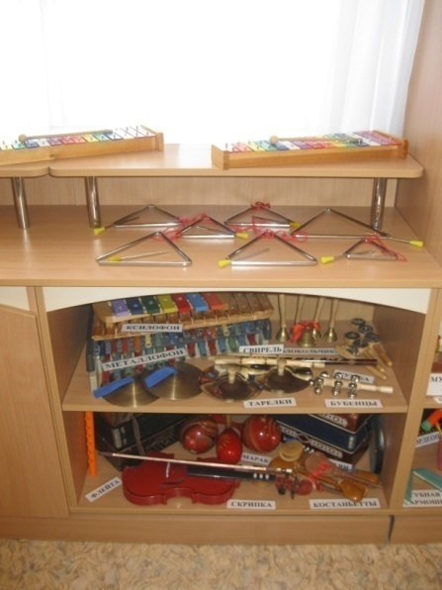
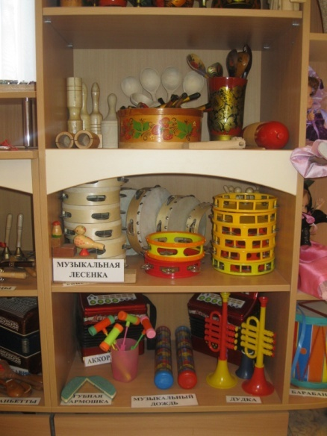
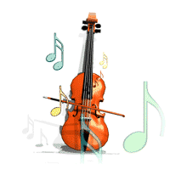
Детские музыкальные инструменты
Аккордеон - 3 шт. Баян – 2 шт. Гармонь – 1 шт. Металлофон – 8 шт.
Ксилафон – 2 шт. Бубны – 5 шт. Вертушки – 1 шт. Трещотки – 1 шт.
Маракасы – 4 шт. Кастаньеты - 5 шт. Деревянные ложки – 32 шт.
Треугольник – 7 шт. Флейта - 3 шт. Барабан – 2 шт. Погремушки – 26 шт.
Колокольчики – 31 шт. Бубенчики на руку – 8 пар. Гитара – 2 шт.
Скрипка - 1 шт. Самоучитель игры на металлофоне «Веселые гуси» - 1 шт.
Музыкальные колокольчики (диатонические) – 8 шт.
Медные колокольчики 2 набора - 4 шт. «Шум дождя» - 2 шт.
Тройные ложки – 1 шт. Доска – 1 шт. Коробочки – 4 шт. Румба – 3 шт.
Дудка – 3 шт. Свирель – 2 шт. Тарелки – 4 шт. Пояс на талию – 1 шт.
Детские музыкальные инструменты, изготовленные своими руками: коробочки, трещотки, маракасы, бубны …

Slide 14
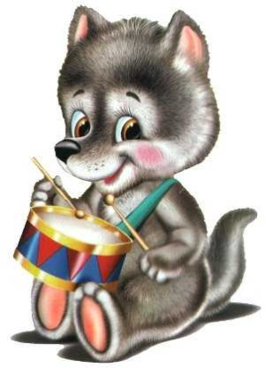
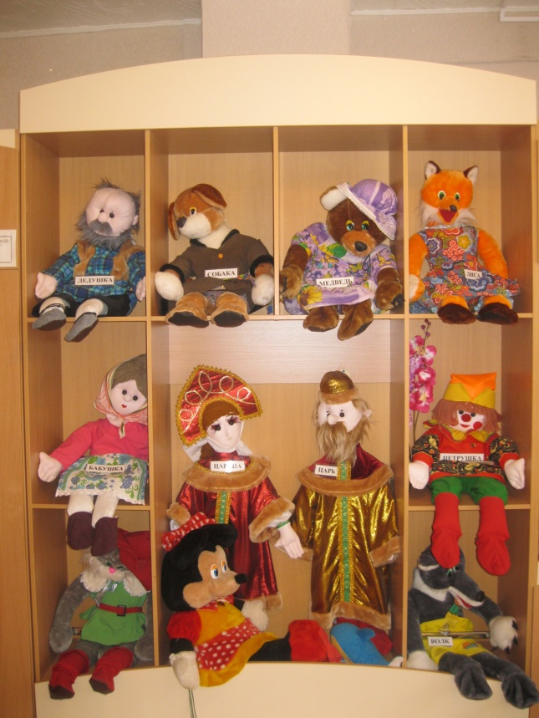
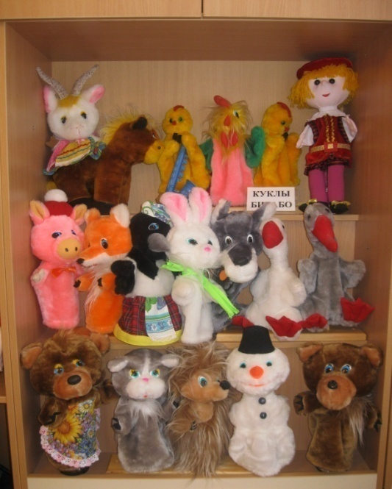
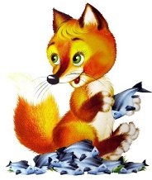
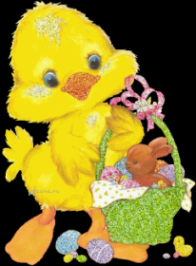
Ростовые куклы
Дедушка, Бабушка, Лисичка, Медведица, Волк,
Собака, Петрушка, Царь, Царица, Кот в сапогах,
Мышка (мягкая), Репка
Куклы Бибабо
Поросенок – 3 шт. Коза. Домовенок Кузя. Цыпленок – 2 шт. Царь. Царица. Дед Мороз. Снегурочка. Снеговик. Чучело. Петушок. Лиса. Белый гусь. Серый гусь. Сорока. Щенок. Белка. Баба Яга. Ежик . Зайка. Петрушка – 2 шт.
Лягушка . Барсучок. Ворона. Семеро козлят. Три медведя. Принц. Кот – 2 шт.

Slide 15
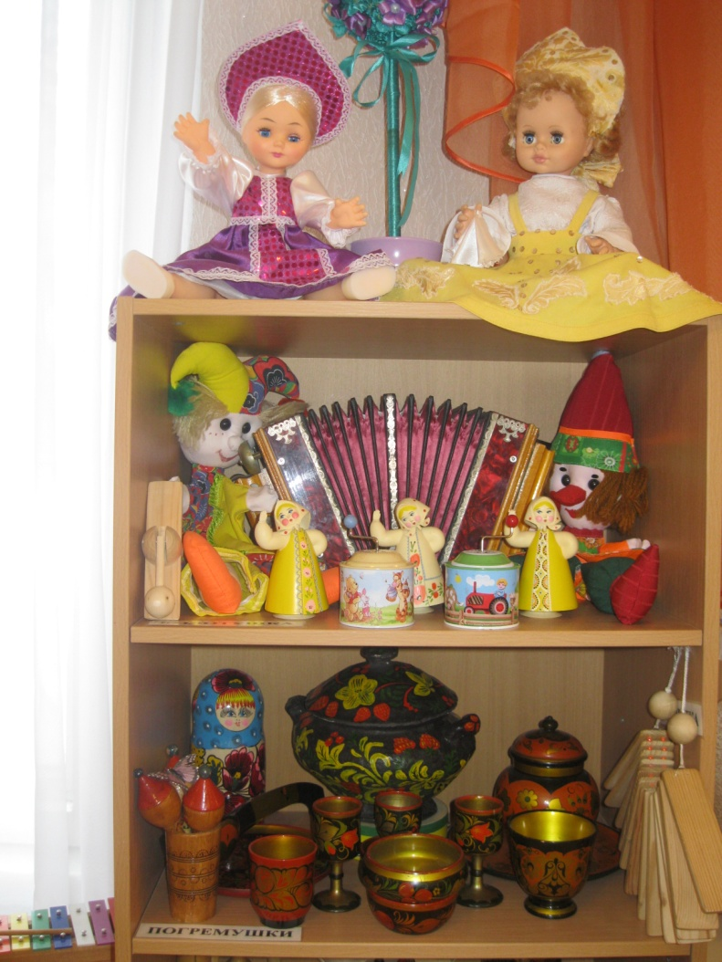
Игрушки
Кукла в русском костюме (девочка) – 2 шт.
Кукла певица
Кукла «Анастасия» - 2 шт.
Заяц с сердцем красно-желтый
Белка (муз.)
Часы
Корзинка зеленая – 6 шт.
Корзина пластмассовая – 2 шт.
Корзина плетеная
Серый кот
Кукольная коляска – 4 шт.
Коричневый мишка
Цветные тазики – 5 шт.
Корзина плетеная для утренников – 3 шт.
Лошадка на палочке – 1 шт.
Лейка – 2 шт.
Новогодние игрушки – 50 шт.
Новогодние султанчики – 40 шт.
Картонные звезды – 20 шт.

Slide 16
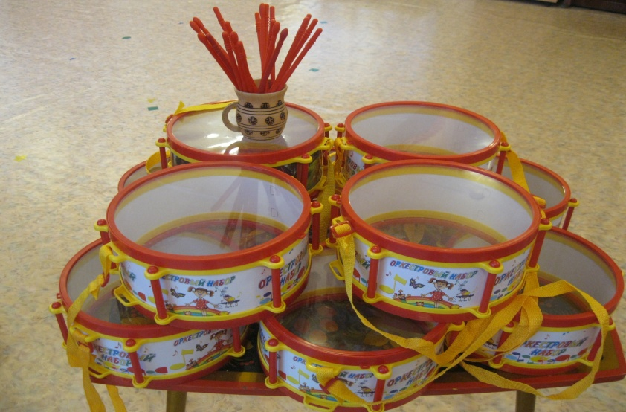
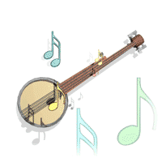
Видеоматериалы:
Видеокассеты к программе «Синтез» - 3 шт., Балет «Спящая красавица» П.И. Чайковского, Балет «Золушка» С.С. Прокофьева, 20 цветных диапозитивов «На родине П.И. Чайковского» к программе «Синтез» 6 год жизни.
CD, DVD
«Детские песенки», «Поздравляем пап и мам», «Танцевальная ритмика для детей 6»
«Сказки Г.Х. Андерсена», «Сборник маршей», «5 жен султана», «Мы желаем счастья Вам», «Детская» МР3, «Музыка классика в совр. обр.», «Танцевально-игровая гимнастика» О. Зонтовой, «Музыка для вечеров», «Свадебный», «А. Усманов»,
«Караоке 4000 песен», «Малыш на острове», «Малыш у озера», «Малыш на берегу»
«Малыш и сладкие сны», «Знаки зодиака для малышей», «Спейс», «Владимир Пипекин»

Slide 17
Аудиокассеты
«Топ-хлоп, малыши», «Гармония 4 год жизни, слушание», «Гармония 4 год жизни, движение», «Гармония 5 год жизни, слушание», «Гармония 6 год жизни, слушание»
«Гармония 7 год жизни, слушание», «Гармония 7 год жизни, движение»,
«Синтез 6 год жизни», «Синтез 7 год жизни», «По Радыновой», «Театральные шумы», «Музыка к спектаклям», «Времена года А. Глазунова», «Танцы»
«С днем рождения», «Школьные годы», «Нуф-Нуф», «Рояль в ночи»
«Здравствуй, Новый год!», «77 детских песен» - 2 кассеты

